Slide 1
Deep learning for a smart e-learning system
การเรียนรู้เชิงลึกสำหรับระบบการเรียนรู้ทางอิเล็กทรอนิกส์ที่ชาญฉลาด
จัดทำโดย
นายธนายุทธ กลิ่นศรีสุข 61011212041
นายอดิศร ศรีสุภผลโภชน์ 61011212073

Slide 2
หัวข้อที่จะนำเสนอ
INTRODUCTION
INTRODUCTION E-LEARNING OVERVIEW
DEEP LEARNING BRIEF SURVEY
E-LEARNING AND DEEP LEARNING COMBINATION
PROPOSED APPROACH
OUR MODEL WORKFLOW
CONCLUSION

Slide 3
INTRODUCTION

Slide 4

INTRODUCTION
ปัจจุบัน ความเร็วในเข้าถึงข้อมูลจำนวนมหาศาลได้เพิ่มขึ้นไปพร้อม ๆ กับการเติบโตของเว็บเทคโนโลยีรวมไปถึงเทคโนโลยีการเรียนอิเล็กทรอนิกส์หรืออีเลิร์นนิง (E-learning) หรือการเรียนรู้บนเว็บ (Web-based Learning) ก็ได้มีการพัฒนาการจัดการและการจำแนกเนื้อหาบนระบบให้ดียิ่งขึ้น

Slide 5


INTRODUCTION – (ต่อ)
มีความลำบาก
ใช้เวลานาน
จากปัญหาของ E-learning แบบดั้งเดิม
E-learning แบบดั้งเดิมที่ไม่มีวิธีการแบบอัตโนมัติใด ๆ จะทำให้การจัดการและการจำแนกเนื้อหาบนระบบ E-learning มีความลำบากและใช้เวลามาก

Slide 6


INTRODUCTION
ดังนั้น เพื่อให้การจัดการเนื้อหาบนระบบ E-learning มีประสิทธิภาพ จึงมีความจำเป็นต้องเพิ่มเทคนิคด้านปัญญาประดิษฐ์เข้ามาช่วย

Slide 7

INTRODUCTION – (ต่อ)
ซึ่งวิธีการอย่างหนึ่งที่กำลังได้รับความสนใจในปัจจุบันคือการเรียนรู้เชิงลึก (Deep Learning)เพราะสามารถช่วยอำนวยความสะดวกในการจัดการข้อมูลในระบบ E-learning ที่มีประสิทธิภาพ
ในงานวิจัยฉบับนี้ จึงได้นำเสนอ โมเดลของกระบวนการเรียนรู้ส่วนบุคคล (Personalized Learning Process Model) ที่รวมเอาการประยุกต์การเรียนรู้แบบลึกเข้ามาช่วยการในวิเคราะห์การเรียนรู้ความต้องการส่วนบุคคล

Slide 8
E-LEARNING OVERVIEW

Slide 9
E-LEARNING OVERVIEW
นิยามของ E-learning เป็นการศึกษาที่ให้บริการบนอุปกรณ์แบบดิจิทัล เช่น คอมพิวเตอร์ หรือ อุปกรณ์เคลื่อนที่ เพื่อใช้ในการสนับสนุนการเรียนรู้
ดังนั้น E-learning จึงเป็นกระบวนการของการเรียนรู้ผ่านเครื่องมือเทคโนโลยีอิเล็กทรอนิกส์สมัยใหม่ ที่พัฒนาบนเว็บได้สร้างการเรียนรู้แบบอิสระ ประหยัดค่าใช้จ่ายและเวลา รวมถึงการเข้าถึงเนื้อหายังสามารถทำได้ทุกที่ทุกเวลา

Slide 10

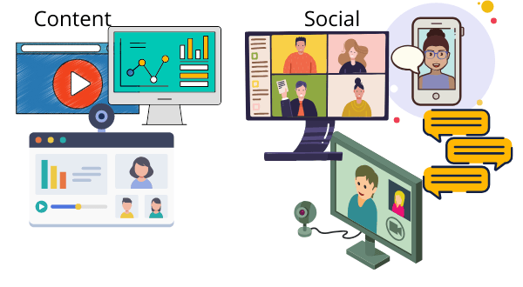
E-LEARNING OVERVIEW – (ต่อ)
โดยทั่วไปแล้ว E-learning สามารถจำแนกได้เป็นอะซิงโครนัส (Asynchronous) และซิงโครนัส (Synchronous)
อะซิงโครนัส (Asynchronous)
ซิงโครนัส (Synchronous)
Anywhere Anytime
Face - to - Face

Slide 11
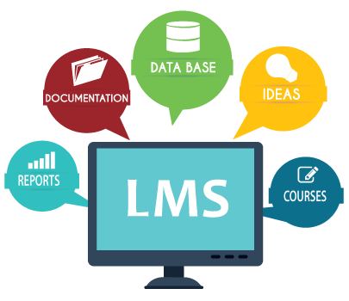
E-LEARNING OVERVIEW – (ต่อ)
แพล็ตฟอร์มของ E-learning มักจะเป็นการเรียนการสอนแบบออนไลน์ และบ่อยครั้งระบบการจัดการเรียนรู้ (Learning Management System: LMS) ที่ถูกใช้เพื่อการจัดการ การติดตาม การรายงาน และการให้บริการคอร์สที่จะเรียนและการเรียนการสอน
Learning Management System: LMS

Slide 12
DEEP LEARNING BRIEF SURVEY

Slide 13
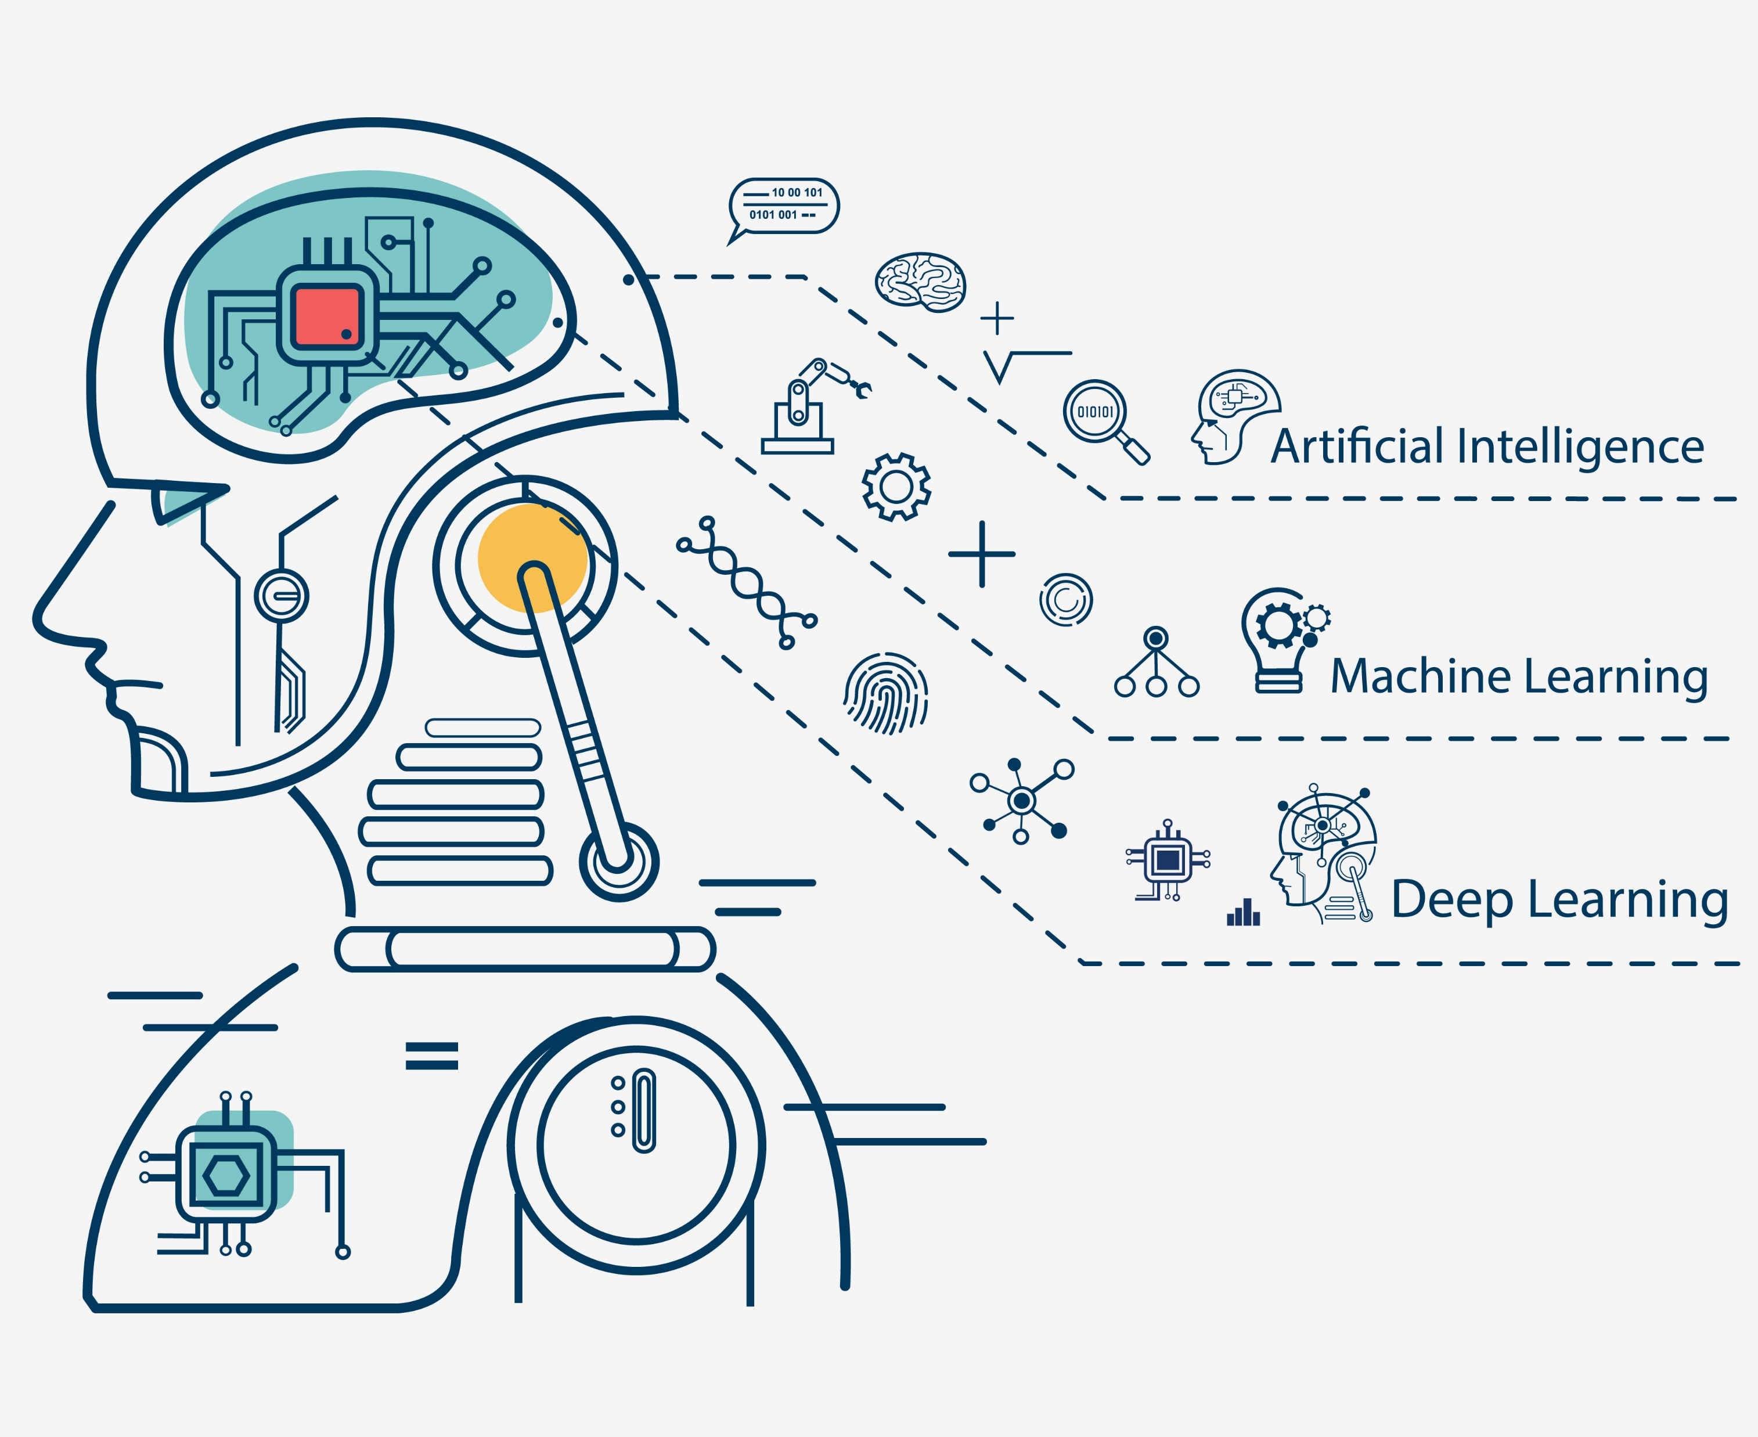
DEEP LEARNING BRIEF SURVEY
ปัญญาประดิษฐ์ (Artificial Intelligence: AI)
การเรียนรู้ของเครื่อง (Machine Learning: ML)
การเรียนรู้เชิงลึก (Deep Learning)

Slide 14

DEEP LEARNING BRIEF SURVEY v
ปัญญาประดิษฐ์ (Artificial Intelligence: AI)
การจำลองกระบวนการทางปัญญาของมนุษย์โดยเครื่องจักร ซึ่งกระบวนการเหล่านี้จะรวมถึงการเรียนรู้ (Learning) ที่ได้มาของข้อมูลและกฎในการใช้ข้อมูล การให้เหตุผล (Reasoning) เพื่อใช้ในการคาดการณ์และการสรุปที่ชัดเจนและความสามารถแก้ไขตนเองให้ถูกต้อง

Slide 15
DEEP LEARNING BRIEF SURVEY
การเรียนรู้แบบมีผู้สอน (Supervised Learning)
เป็นกลุ่มของอัลกอริทึมที่เน้นการศึกษาจากข้อมูลตัวอย่าง เพื่อทำให้คอมพิวเตอร์สามารถหาคำตอบของปัญหาหรือการแก้ปัญหาได้ด้วยตัวเอง การเรียนรู้แบบมีผู้สอนสามารถนำไป
ประยุกต์ใช้แก้ปัญหาได้ 2 รูปแบบการจำแนกข้อมูล (Classification)
การวิเคราะห์ความถดถอย (Regression)
การเรียนรู้ของเครื่อง (Machine Learning: ML)
การเรียนรู้แบบไม่มีผู้สอน(Unsupervised Learning) เป็นอัลกอริทึมที่ทำงานตรงข้ามกับการเรียนรู้แบบมีผู้สอน การสร้างโมเดลประเภทนี้ขึ้นมา ใช้เพียงข้อมูลนำเข้าที่ไม่ต้องมีคำตอบ (Target) และข้อมูลที่ป้อนเข้าไม่จำเป็นต้องสอดคล้องกับผลลัพธ์ ประเภทหลักของการเรียนรู้แบบไม่มีผู้สอนคือ การจัดกลุ่ม (Clustering) ซึ่งมีจุดมุ่งหมายเพื่อจัดกลุ่มข้อมูลตามความสัมพันธ์ระหว่างกันโดยที่ไม่ทราบคุณลักษณะ (Feature)
การเรียนรู้แบบลองผิดลองถูก(Reinforcement Learning)
เป็นวิธีการเรียนรู้แบบนึงที่โดยการเรียนรู้เกิดมาจากการปฎิสัมพันธ์ (Interaction) ระหว่างผู้เรียนรู้ (Agent) กับสิ่งแวดล้อม (Environment) เพื่อเพิ่มประสิทธิภาพของพฤติกรรมและลดความไม่มีประสิทธิภาพในการทำงาน ซึ่งการเรียนรู้แบบเสริมกำลังใช้กันอย่างแพร่หลายในทฤษฎีเกม

Slide 16
DEEP LEARNING BRIEF SURVEY
โครงข่ายประสาทแบบคอนโวลูชัน (Convolutional Neural Network : CNN)
เป็นโครงข่ายประสาทชนิดหนึ่งที่ถูกใช้เพื่อรับมือกับข้อมูลที่มีลักษณะเป็นแบบกริด (Grid-like Topology)
ซึ่ง CNN มีประสิทธิภาพสูงและยังประยุกต์กับคอมพิวเตอร์วิทัศน์ที่มีความหลากหลาย
การตรวจจับใบหน้า,การวิเคราะห์วิดีโออัตโนมัติ,การประมวลผลภาษาธรรมชาติ
การเรียนรู้เชิงลึก (Deep Learning)
โครงข่ายแบบวนซ้ำ (Recurrent Neural Network: RNN)
เป็นโครงข่ายประสาทเทียมที่ออกแบบมาแก้ปัญหาสำหรับงานที่ข้อมูลมีลำดับ (Sequence)
โดยใช้หลักการ Feed สถานะภายในของโมเดล กลับมาเป็น Input ใหม่ คู่กับ Input ปกติ
ช่วยให้โมเดลรู้จำรูปแบบของลำดับ (Input Sequence)
ถูกใช้ในงานที่หลากหลายเช่น การรู้จําเสียงพูด และเครื่องแปลภาษา

Slide 17
E-LEARNING AND DEEP LEARNING COMBINATION

Slide 18
E-LEARNING AND DEEP LEARNING COMBINATION
ใช้เพื่อปรับปรุงสภาวะการเรียนรู้บนเว็บ เพื่อทำให้การประเมินผลกระบวนการเรียนรู้และเนื้อหาการเรียนรู้ให้ดีขึ้น
ใช้เพื่อเรียนรู้พฤติกรรมของผู้เรียนและผู้สอนในระบบการเรียน เพื่อเรียนรู้เกี่ยวกับพฤติกรรมและปฏิสัมพันธ์เหล่านั้น
นักวิจัยได้ใช้ข้อมูลที่รวบรวมจากระบบการจัดการการเรียนรู้ หรือ LMS
หนึ่งในงานที่ใช้การเรียนรู้เชิงลึกมาเข้ามาช่วยก็คือการให้คำแนะนำ (Recommendation) ซึ่งจะช่วยในการให้การบริการแบบส่วนบุคคล และนำเสนอข้อมูลการเรียนที่ตรงกับรสนิยมของผู้เรียน

Slide 19
E-LEARNING AND DEEP LEARNING COMBINATION – (ต่อ)
ตัวอย่างงานวิจัยที่มีการใช้ DEEP LEARNING
Xiaoxuan Shen ได้นำเสนอการทำนายปัจจัยแฝง (การให้คะแนน) ระหว่างผู้เรียนและแหล่งเรียนรู้ด้วยการใช้ CNN
เพื่อสกัดและประมวลผลคุณลักษณะจากข้อความที่อินพุตเข้ามา
ซึ่งอัลกอริทึมนี้จะทำนายปัจจัยแฝงด้วยกระบวนการ Latent Dirichlet allocation (LDA) และMinibatch Stochastic Gradient Descent (M-BSGD) เพื่อปรับโมเดล CNN ให้เหมาะสม

Slide 20
E-LEARNING AND DEEP LEARNING COMBINATION – (ต่อ)
ตัวอย่างงานวิจัยที่มีการใช้ DEEP LEARNING
การเรียนรู้เชิงลึกยังถูกประยุกต์ใช้ใน MOOC โดยได้รวมเอา CNN และ RNN ในหนึ่งกระบวนการ และเรียกว่ากระบวนการนี้ว่าโครงข่าย ConRec
เพื่อลดอัตราการออกจากการเรียนกลางคัน
ใช้ Mini Batch Stochastic Gradient Descent และ Theano ที่เป็นไลบรารี่ภาษา Python ได้ใช้เพื่อการฝึกสอนโมเดล

Slide 21
PROPOSED APPROACH

Slide 22

PROPOSED APPROACH
เพื่อการสร้างโมเดลการประมวลผลอัตโนมัติ (Automated Processing Model)
แก้ปัญหาการเรียนรู้โดยไม่ต้องอาศัยมนุษย์ ในการวิเคราะห์ผู้เรียนในช่วงของการเรียนรู้
การวิเคราะห์ทักษะการเรียนรู้ (Cognition Analysis)
การวิเคราะห์ความรู้สึก (Sentiment Analysis)
โมเดลการประมวลผลอัตโนมัติ
รูปแบบการเรียนรู้
(Learning Style)

Slide 23
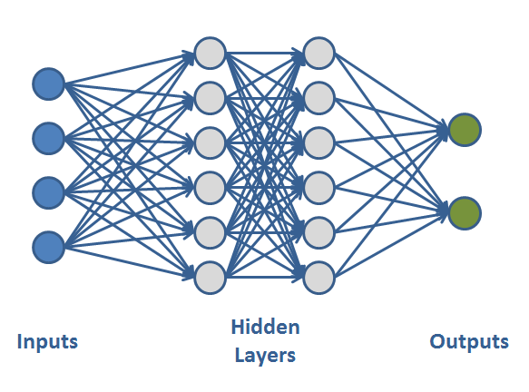
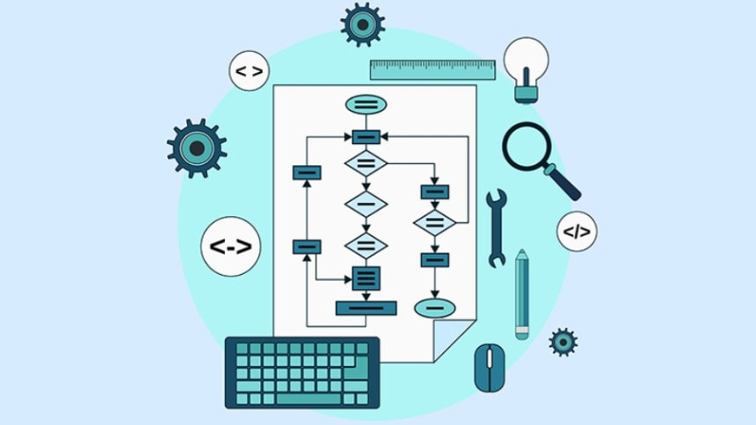
PROPOSED APPROACH - (ต่อ)
ข้อมูลกิจกรรมการเรียนรู้ของผู้เรียนที่ถูกรวบรวมมาจากล็อก (Log) ของระบบจัดการการเรียนรู้ (Learning Management System : LMS) ที่แตกต่างกัน
เหมืองกระบวนการ (Process Mining)
ที่เป็นการใช้ประโยชน์จากข้อมูลที่จำเป็นเพื่อสร้างแบบจำลองรูปแบบการเรียนรู้สำหรับผู้เรียนแต่ละคนแบบอัตโนมัติในระบบ E-learning ของนักวิจัย
การเรียนรู้เชิงลึก (Deep Learning)
ได้ถูกใช้สำหรับสกัด ประมวลผล และจัดการกับข้อมูลกิจกรรมการเรียนรู้และเพื่อสร้างเครื่องมือให้คำแนะนำที่สามารถให้คำแนะนำที่เหมาะสมสำหรับผู้เรียนในระบบ E-learning

Slide 24
OUR MODEL WORKFLOW

Slide 25
OUR MODEL WORKFLOW
นักวิจัยได้อธิบายรายละเอียดกระแสของข้อมูลในโมเดลที่นำเสนอ โดยอธิบายตั้งแต่ปฏิสัมพันธ์แรกของผู้เรียนใน LMS จนถึงการแนะนำการเรียนรู้ส่วนบุคคล
นักวิจัยได้เสนอวิธีการสกัดและประมวลผลข้อมูล รวมถึงอัลกอริทึมที่เหมาะสมในการทำงาน
ข้อมูลนำเข้าของเครื่องมือให้คำแนะนำ
(Recommendation Engine Inputs)
ข้อมูลที่รวบรวม
(Collected data)
ขั้นตอนการทำงานแบบเป็นระบบ
เหมืองกระบวนการ
(Process mining)
เครื่องมือให้คำแนะนำของระบบ
The recommendation engine)

Slide 26
OUR MODEL WORKFLOW – (ต่อ)
ข้อมูลนำเข้าของเครื่องมือให้คำแนะนำ (Recommendation Engine Inputs)
รูปแบบการเรียนรู้ (Learning Style)
ใช้โมเดลของ Felder-Silverman
เพื่อตรวจจับรูปแบบการเรียนรู้ของผู้เรียนแบบอัตโนมัติ
ใช้อัลกอริทึมการจัดข้อมูลแบบมีผู้สอน (Supervised Learning Classification Algorithm)
องค์ประกอบหลัก 3 อย่างเป็นข้อมูลนำเข้าของโมเดล
การวิเคราะห์ความรู้สึก (Sentiment Analysis)
ใช้ RNN ในการจำแนกประเภทข้อมูลเพื่อแยกความแตกต่างระหว่างข้อมูลเชิงบวก เชิงลบ และข้อมูลที่เป็นกลาง ด้วยระดับที่แตกต่างกัน
LSTM ได้ถูกใช้ในขั้นตอนที่แตกต่างกัน
การวิเคราะห์ความรู้สึก (Sentiment Analysis)
ใช้ RNN ในการจำแนกประเภทข้อมูลเพื่อแยกความแตกต่างระหว่างข้อมูลเชิงบวก เชิงลบ และข้อมูลที่เป็นกลาง ด้วยระดับที่แตกต่างกัน
LSTM ได้ถูกใช้ในขั้นตอนที่แตกต่างกัน

Slide 27
OUR MODEL WORKFLOW – (ต่อ)
ข้อมูลที่รวบรวม (Collected data)
นักวิจัยเน้นการรวบรวมข้อมูลที่แตกต่างของผู้เรียน เพื่อที่จะสร้างโมเดลที่เหมาะสมในการประมวลผลสำหรับเครื่องมือให้คำแนะนำในระบบที่นักวิจัยนำเสนอ
ในตารางข้อมูลของนักวิจัยจะประกอบไปด้วย สไตล์การเรียนรู้ของผู้เรียน ความคิดเห็นของผู้เรียนที่มีต่อเนื้อหา และระดับของความเข้าใจ รวมถึงข้อมูลอื่นๆ ที่ดึงมาจาก data logs

Slide 28
OUR MODEL WORKFLOW – (ต่อ)
เหมืองกระบวนการ (Process mining)
เน้นการวิเคราะห์จากบันทึกเหตุการณ์ของการใช้งานระบบ (Event Logs) ซึ่งจะประกอบไปด้วยการสร้างรูปแบบกระบวนการแบบอัตโนมัติ ที่สามารถใช้ในการอธิบายการทำงานได้อย่างถูกต้องด้วยการสกัดองค์ความรู้จากบันทึกเหตุการณ์ของการใช้งานระบบ
งานวิจัยส่วนใหญ่ด้านเหมืองกระบวนการมักถูกพัฒนาด้วยโมเดล Petri nets ซึ่งได้รับการพิสูจน์แล้วว่ามันมีประสิทธิภาพมากเพียงพอ
เพื่อที่จะสร้างรูปแบบที่เหมาะสมของผู้เรียนแบบส่วนบุคคล ในการป้อนข้อมูลยังเครื่องมือให้คำแนะนำของระบบ

Slide 29
OUR MODEL WORKFLOW – (ต่อ)
เครื่องมือให้คำแนะนำของระบบ (The recommendation engine)
Recommender systems
เทคนิคการกรองแบบอิงเนื้อหา (CBF)
การคัดกรองร่วม
(CF)
แบบผสมผสาน
(Hybrid Approach)
โดย CBF จะสนใจในวัตถุนั้นมากกว่าการกระทำของผู้ใช้งาน
จะทำการแยกแยะปัจจัยของวัตถุนั้นๆ
แนะนำวัตถุอื่นๆ ที่มีปัจจัยใกล้เคียงกันขึ้นมาให้
ที่ CF เป็นระบบที่ใช้ข้อมูลการกระทำของคนในการแนะนำการกระทำที่เราน่าจะทำหรือสนใจ
ที่รวมเอาสองระบบคือ CBF และ CF มาทำงานร่วมกัน

Slide 30
CONCLUSION

Slide 31
CONCLUSION
E-learning และการเรียนรู้เชิงลึกเป็น 2 สาขาใหญ่ที่ยังคงได้รับความสนใจและมีงานวิจัยจำนวนมากได้ผสมผสานงานเหล่านี้เข้าด้วยกันเพื่อการศึกษา
นำเสนอการประยุกต์ใช้การเรียนรู้เชิงลึกใน E-learning เพื่อการสร้างรูปแบบทางการศึกษาที่ทันสมัย
ซึ่งการเรียนรู้เชิงลึกจะใช้ในการเรียนรู้โมเดลการเรียนรู้ส่วนบุคล เพื่อที่จะทำให้ระบบ E-learning จะสามารถนำเสนอข้อมูลทางการศึกษาที่เหมาะสมตามความต้องการและความชอบของผู้เรียน
สำหรับงานวิจัยต่อไปจะมุ่งเน้นไปที่การประเมินประสิทธิผลของโมเดลนี้ ด้วยการแบ่งโมเดลนี้ออกเป็นโมเดลย่อย เพื่อที่จะสามารถวิเคราะห์รายละเอียดในแต่ละองค์ประกอบได้
นักวิจัยจะศึกษาเพื่อค้นหาอัลกอริทึมที่เหมาะสมในขั้นตอนต่างๆ ของกระบวนการเรียนรู้เชิงลึก เพื่อเป็นประโยชน์ในการปรับปรุงผลลัพธ์ของกระบวนการ
นอกจากนั้นอัลกอริทึมที่เหมาะสมในเรื่องการจัดการข้อมูลที่ไม่ใช่ตัวเลข (Nominal data) หรือข้อมูลเชิงปริมาณ (Quantitative) ที่ควรจะได้รับการทดสอบในสถานการณ์จริง

Slide 32
Thanks!
Any questions?
You can find me at
61011212041@msu.ac.th
61011212073@msu.ac.th

